Slide 1
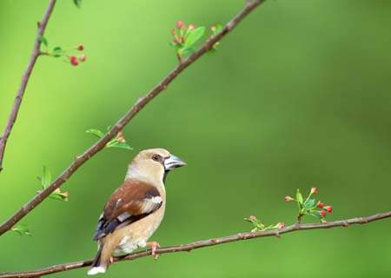
四 季
执教者 顾叶红

Slide 2
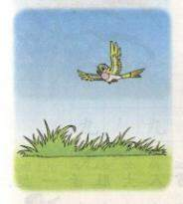
草芽尖尖，
他对小鸟说：
“我是春天。”

Slide 3
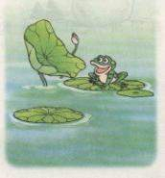
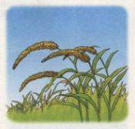
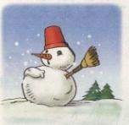
草芽尖尖，
他对小鸟说：
“我是春天。”
荷叶圆圆，
他对青蛙说：
“我是夏天。”
谷穗弯弯，
他鞠着躬说：
“我是秋天。”
雪人大肚子一挺，
他顽皮地说：
“我就是冬天。”

Slide 4
荷叶圆圆，
他对青蛙说：
“我是夏天。”

Slide 5
谷穗弯弯，
他鞠着躬说：
“我是秋天。”

Slide 6
雪人大肚子一挺，
他顽皮地说：
“我就是冬天。”

Slide 7
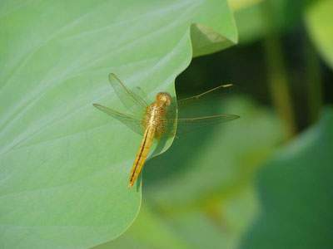
秋天到来风儿凉，
菊花黄呀桂花香，
小燕怕冷飞南方，
苹果柿子摘满筐。
冬天里，大雪飘，
玩雪滑冰真正好，
冰天雪地梅花开，
堆个雪人大肚子。
春天里呀桃花红，
杨柳吐绿草儿青，
农民伯伯忙播种，
哥哥姐姐放风筝。
夏天河水哗哗响，
大家划船鱼儿忙，
弟弟热得光脊梁，
奶奶摇扇汗水淌。
四季歌

Slide 8
